Slide 1
第6章 中央处理器
6. 1 处 理 器 概 述
6. 2 MIPS 模型机的基本构成
6. 3 建立模型机的数据通路
6. 4 控制器的实现
6. 5 多周期 CPU
6. 6 流水线 CPU
6. 1 处 理 器 概 述

Slide 2
6. 1 处 理 器 概 述
6.1.1 CPU功能
6.1.2 CPU的内部结构
6.1.3.CPU的指令周期
6.1.4指令执行流程
6.1.1 CPU功能

Slide 3
6.1.1 CPU功能
1.CPU概述
冯诺依曼计算机
运算器、控制器
存储程序、程序控制
取指令，执行指令
差异性
ISA，数据通路
控制器实现方式
性能、成本
运算器
BUS
CPU
控制器
存储器
HOST
外围设备
输入设备
输出设备

Slide 4
6.1.1 CPU功能
2.CPU主要功能
取指令、分析指令、执行指令的部件------CPU
数据加工: 算术/逻辑运算 运算器
程序控制: 程序中指令执行顺序控制
操作控制: 将机器指令翻译成执行部件所需操作控制信号
时序控制: 控制操作信号的产生时间、持续时间
异常控制: 异常处理，外设交互

Slide 5
6. 1 处 理 器 概 述
6.1.1 CPU功能
6.1.2 CPU的内部结构
6.1.3.CPU的指令周期
6.1.4指令执行流程
6.1.2 CPU的内部结构

Slide 6
1.单总线系统的计算机
6.1.2 CPU的内部结构

Slide 7
6.1.2 CPU的内部结构
举例：简单CPU模型
主存
地址总线
数据总线
指令
译码器
微操作控制信号序列
程序计数器
地址寄存器
数据寄存器
指令寄存器
操作码
控制器
地址码
操作控制器OC
PC+1
ID
地址
生成逻辑
时序
产生器
中断
逻辑
地址码
PC
AR
DR
IR
状态信息
I/O状态
通用
寄存器GR
R₀
MUX
运算标志
程序状态寄存器PSW
R₁
ALU
运算器
…
MUX
R_{i}
运算结果
AluOP

Slide 8
6.1.2 CPU的内部结构
☆CPU中主要寄存器
PC (Program Counter)------程序计数器 X86：EIP MIPS：PC
IR (Instruction Register)------指令寄存器 [可选]
AR (Address Register)------地址寄存器 MAR [可选]
DR (Data Register)------数据缓冲寄存器 MDR [可选]
AC (Accumulate Count)------累加寄存器 [可选]
PSW (Program Status Word)------程序状态字 [可选]
☆中断系统
中断系统是CPU执行中断功能必备的硬件

Slide 9
6.1.2 CPU的内部结构
☆控制器的功能
取指令，将机器指令译码并生成执行部件所需的控制信号序列 ，控制信号按序送至各执行部件控点，引起逻辑门开闭，建立正确的数据通路，从而完成指令功能。
☆控制器实现方法
硬布线控制器 (时序逻辑型) (硬件实现)
微程序控制器 (存储程序型) (软件实现)

Slide 10
6.1.2 CPU的内部结构
控制器的内部结构：

Slide 11
6. 1 处 理 器 概 述
6.1.1 CPU功能
6.1.2 CPU的内部结构
6.1.3.CPU的指令周期
6.1.4指令执行流程
6.1.3.CPU的指令周期

Slide 12
6.1.3.CPU的指令周期
一、 指令周期的基本概念
1 . 指令周期
取出并执行一条指令所需的全部时间
取指、分析
取指周期
完成一条指令
执行
执行周期
取指阶段
执行阶段
取指周期
执行周期
（取指、分析）
（执行指令）
指令周期

Slide 13
下面以一个简单的程序来具体认识每一条指令的指令周期和执行过程。
内存地址
内存内容
助记符
所完成的操作
020
250 000
CLA
将累加器的内容请零
021
030 030
ADD 30
（Ac）+（30）→Ac
022
021 040
STA 40
（Ac）→（40）
023
000 000
NOP
024
140 021
JMP 21
21→PC
030
000 006
031
040
存和数单元

Slide 14
CLA指令的指令周期
非访内指令需要两个CPU周期。
在第一个CPU周期，即取指令阶段，CPU完成三件事：（1）从内存取出指令；（2）对程序计数器PC加1，以便为取下一条指令做好准备；（3）对指令操作码进行译码或测试，以便确定进行什么操作。
在第二个CPU周期，即执行指令阶段，将累加器Ac的内容清0。
一个CPU周期
一个CPU周期
取下条指令PC+1
取指令
PC+1
开始
执行
指令
对指令
译码
取指令阶段
执行指令阶段

Slide 15
CLA指令的数据通路
取指控制
执行控制
CPU
算术逻辑单元
ALU
时钟
状态条件寄存器
操作控制器
时序产生器
状态反馈
累加器AC
c
程序计数器PC
+1
指令译码器
000 020
000 021
CLA
c
c
000 020
地址寄存器AR
CLA
c
指令寄存器IR
20
CLA
21
ADD 30
缓冲寄存器DR
22
STA 40
23
NOP
地址总线ABUS
24
JMP 21
数据总线DBUS
30
000 006
31
40

Slide 16
取指控制
执行控制
CPU
算术逻辑单元
ALU
0
时钟
状态条件寄存器
操作控制器
时序产生器
状态反馈
000 000
累加器AC
c
程序计数器PC
+1
指令译码器
000 021
CLA
c
c
000 020
地址寄存器AR
CLA
c
指令寄存器IR
20
CLA
21
ADD 30
缓冲寄存器DR
22
STA 40
23
NOP
地址总线ABUS
24
JMP 21
数据总线DBUS
30
000 006
31
40

Slide 17
ADD指令的指令周期
ADD指令的指令周期由三个CPU周期组成：
第一个CPU周期为取指令阶段。和CLA指令相同。
第二个CPU周期中将操作数的地址送往地址寄存器并完成地址译码。
在第三个CPU周期中从内存取出操作数并执行相加的操作。

Slide 18
ADD指令周期
一个CPU周期
一个CPU周期
一个CPU周期
取指令PC+1
执行加操作
取下条指令PC+1
开始
对指令译码
送操作数地址
取出操作数
取指令阶段
执行指令阶段

Slide 19
ADD指令数据通路
取指控制
执行控制
CPU
算术逻辑单元
0+6=6
ALU
时钟
状态条件寄存器
操作控制器
时序产生器
状态反馈
累加器AC
000 006
000 000
c
程序计数器PC
+1
指令译码器
000 021
000 022
ADD 30
c
c
000 021
000 030
地址寄存器AR
000 006
c
指令寄存器IR
20
CLA
ADD
21
ADD 30
缓冲寄存器DR
22
STA 40
23
NOP
数据总线DBUS
地址总线ABUS
24
JMP 21
30
000 006
31
40

Slide 20
STA指令的指令周期
STA指令的指令周期由三个CPU周期组成。其中第一个CPU周期仍然是取指令阶段，其过程和CLA指令、ADD指令完全一样，不同的是此阶段中程序计数器加1后变为023，因而为取第四条指令做好了准备。我们假定，第一个CPU周期结束后，“STA 40”指令已放入指令寄存器并完成译码测试。
第二个CPU周期是送操作数地址。
第三个CPU周期是累加寄存器的内容传送到缓冲寄存器，然后再存入到所选定的存储单元中。

Slide 21
STA指令的数据通路
取指控制
执行控制
CPU
算术逻辑单元
ALU
时钟
状态条件寄存器
操作控制器
时序产生器
状态反馈
累加器AC
000 006
c
程序计数器PC
+1
指令译码器
000 022
000 023
STA 40
c
c
000 022
000 040
地址寄存器AR
000 006
c
指令寄存器IR
20
CLA
STA
21
ADD 30
缓冲寄存器DR
22
STA 40
23
NOP
数据总线DBUS
地址总线ABUS
24
JMP 21
30
000 006
40
000 006

Slide 22
NOP指令和JMP指令的指令周期
NOP指令是一条空指令，包含两个CPU周期：
第一个周期取指令；
第二个周期执行指令。
JMP指令由两个CPU周期组成：
第一个周期是取指令周期；
第二个周期为执行阶段，CPU把指令寄存器中的地址码部分21送到程序计数器 。

Slide 23
JMP指令数据通路
取指控制
执行控制
算术逻辑单元
ALU
时钟
状态条件寄存器
操作控制器
时序产生器
状态反馈
累加器AC
000 006
c
程序计数器PC
+1
指令译码器
000 024
000 025
000 021
JMP 21
c
c
000 024
000 021
地址寄存器AR
JMP 21
c
指令寄存器IR
20
CLA
21
ADD 30
缓冲寄存器DR
22
STA 40
23
NOP
数据总线DBUS
地址总线ABUS
24
JMP 21
30
000 006
40
000 006

Slide 24
指令周期——小结
计算机完成指令的过程就是使各类信息（指令、地址、数据）依据正确的路径流动。
通常把各部件之间传送信息的通路称为“数据通路”。
各类信息的传送路径
指令地址： PC → ABUS → AR
指令：M→ DBUS → DR → IR
数据地址：取决于寻址方式，以直接寻址为例
IR →ABUS → AR
数据：
寄存器----寄存器 总线直接传送
寄存器----存储器 Ri → DBUS → DR → M
存储器----寄存器 M → DBUS → DR → Ri

Slide 25
用方框图语言表示指令周期
PC→AR →ABUS
DBUS →DR →IR
PC +1
译码或测试
CLA
ADD
STA
JMP
NOP
0 →AC
IR →AR
IR →AR
IR →PC
PC→AR
~
~
~
AR →ABUS
DBUS →DR
add→ALU
ALU→AC
AR →ABUS
AC→DR
DR→DBUS
~
~

Slide 26
形成正确数据通路的两个关键因素
操作控制器：根据指令操作码和时序信号，产生各种操作信号（微操作），以便正确建立数据通路，从而完成取指令和执行指令的操作。
操作控制器的构成有两种方式：
硬布线控制器、微程序控制器。
2. 时序发生器：因为计算机高速地进行工作，每一个动作的时间是非常严格的，不能有任何差错。时序产生器的作用，就是对各种操作实施时间上的控制。

Slide 27
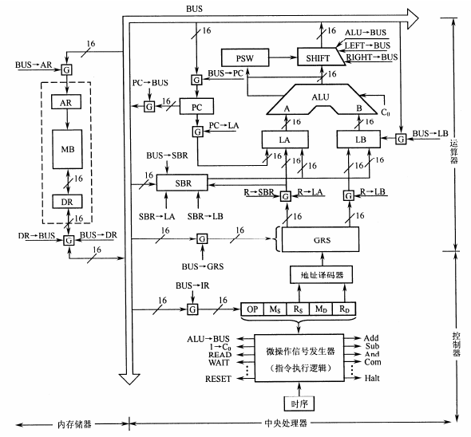
微操作
微操作是由控制器发出的控制计算机各部件的最基本操作，是最简单的不可再分的操作。在数据通路中，微操作的实质是控制数据通路中各个控制门的定时打开或关闭。
微操作通过自身的控制作用和彼此之间的密切配合，使指令流、数据流等信息流按照预定的路径流动以实现指令的功能。

Slide 28
例：如图所示为双总线结构机器的数据通路，IR为指令寄存器，PC为程序计数器(具有自增功能)，M为主存(受R/W信号控制)，AR为地址寄存器，DR为数据缓冲寄存器， ALU由加、减控制信号决定完成何种操作，控制信号G控制的是一个门电路。另外，线上标注有小圈表示有控制信号，例中y_{i}表示y寄存器的输入控制信号，R_{1o}为寄存器R1的输出控制信号，未标字符的线为直通线，不受控制。
1.“ADD R₂，R₀”指令完成（R₀）+（R₂）→R₀功能操作。假设该指令的地址已放入PC中。
2.“SUB R₁，R₃”指令完成（R₃）-（R₁）→R₃的功能操作。

Slide 29
A总线
X_{i}
+ -
IR_{i}
PC_{i}
AR_{i}
R/W
DR_{i}
R_{0i}
R_{3i}
A
ALU
IR
PC
AR
M
DR
R₀
R₁
R₂
R₃
B
G
IR_{o}
PC_{o}
DR_{o}
R_{0o}
R_{3o}
Y_{i}
B总线

Slide 30

IR_{i}
PC_{i}
AR_{i}
R/W
DR_{i}
R_{0i}
R_{3i}
X_{i}
+ -
A
IR
PC
AR
M
DR
R₀
R₁
R₂
R₃
ALU
B
G
IR_{o}
PC_{o}
DR_{o}
R_{0o}
R_{3o}
Y_{i}
PC→AR
PC₀，G，AR_{i}
PC→AR
M→DR
R/W=R
M→DR
DR→IR
DR₀，G，IR_{i}
DR→IR
R₂→Y
R₂₀，G，Y_{i}
R₃→Y
R_{3o}，G，Y_{i}
R₀→X
R₀₀，G，X_{i}
R₁→X
R_{1o}，G，X_{i}
R₀+R₂→R₀
+，G，R_{0i}
R₃-R₁→R₃
-，G，R_{3i}
~
~

Slide 31
2. 每条指令的指令周期不同
取指周期
NOP
指令周期
取指周期
执行周期
ADD mem
指令周期
取指周期
执行周期
…
MUL mem
指令周期

Slide 32
3. 具有间接寻址的指令周期
取指周期
间址周期
执行周期
指令周期
4. 带有中断周期的指令周期
取指周期
间址周期
执行周期
中断周期
指令周期

Slide 33
5. 指令周期流程
取指周期
是
有间址吗？
否
间址周期
执行周期
是
有中断吗？
否
中断周期

Slide 34
6. CPU 访存的四种性质
取 指令
取指周期
取 地址
间址周期
CPU 的
4个工作周期
取 操作数
执行周期
存 程序断点
中断周期
FE
IND
EX
INT
D
D
D
D
CLK
1
FE
1
IND
1
EX
1
INT

Slide 35
二、 指令周期的数据流
1. 取指周期数据流
地址总线
数据总线
控制总线
CPU
PC
MAR
存储器
CU
+1
IR
MDR
IR

Slide 36
2. 间址周期数据流
地址总线
数据总线
控制总线
CPU
PC
MAR
存储器
CU
MDR
IR
MDR

Slide 37
3. 执行周期数据流
不同指令的执行周期数据流不同
4 . 中断周期数据流
地址总线
数据总线
控制总线
CPU
PC
MAR
存储器
CU
MDR

Slide 38
6. 1 处 理 器 概 述
6.1.1 CPU功能
6.1.2 CPU的内部结构
6.1.3.CPU的指令周期
6.1.4指令执行流程
6.1.4指令执行流程

Slide 39
6.1.4指令执行流程
在给定数据通路图上分析指令执行过程：
（1）ADD R₀，（R₁）
功能：R0←（R0）+M（（R1））

Slide 40
ADD R₀，（R₁）指令周期分析：
机器周期 | 执行操作 | 对应控制信号
取指令 | T₀：（PC）→MAR | PC_{out}，MAR_{in}
 | T₁：MEM（MAR）→MDR，（PC）+1→PC | MAR_{out}，Read，MDR_{inbus} ，+1
 | T₂: （MDR）→IR | MDR_{out}，IR_{in}
 | T₃：
取操作数1 | T₀：（R₀）→MAR | R_{0out}，MAR_{in}
 | T₁： MEM（MAR）→MDR | MAR_{out}，Read，MDR_{inbus}
 | T₂：（MDR）→X | MDR_{out}，X_{in}
 | T₃：
取操作数2 | T₀：（R₁）→X | R1_{out}，X_{in}
 | T₁：（X）+IR（addr）→Z | 加，IR_{Aout}
 | T₂：（Z）→MAR | Zout，MAR_{in}
 | T₃：MEM（MAR）→MDR | MAR_{out}，Read，MDR_{inbus}
执行周期 | T₀：（X）-（MDR） →Z | R_{1out}，加
 | T₁：（Z）→MDR | Zout，MDR_{in}
 | T₂：（R₀）→MAR | R_{1out}，MAR_{in}
 | T₃：MDR写入MEM(MAR) | MAR_{out}，Write ，MDR_{outbus}

Slide 41
6.1.4指令执行流程
（2）SUB (R₀)，A（R₁）
功能：R0←（R0）+M（（R1））

Slide 42
SUB (R₀)，A（R₁）指令周期分析：
机器周期 | 执行操作 | 对应控制信号
取指令 | T₀：（PC）→MAR | PC_{out}，MAR_{in}
 | T₁：MEM（MAR）→MDR，（PC）+1→PC | MAR_{out}，Read，MDR_{inbus} ，+1
 | T₂: （MDR）→IR | MDR_{out}，IR_{in}
 | T₃：
取操作数1 | T₀：（R₀）→MAR | R_{0out}，MAR_{in}
 | T₁： MEM（MAR）→MDR | MAR_{out}，Read，MDR_{inbus}
 | T₂：（MDR）→X | MDR_{out}，X_{in}
 | T₃：
取操作数2 | T₀：（R₁）→X | R1_{out}，X_{in}
 | T₁：（X）+IR（addr）→Z | 加，IR_{Aout}
 | T₂：（Z）→MAR | Zout，MAR_{in}
 | T₃：MEM（MAR）→MDR | MAR_{out}，Read，MDR_{inbus}
执行周期 | T₀：（X）-（MDR） →Z | R_{1out}，加
 | T₁：（Z）→MDR | Zout，MDR_{in}
 | T₂：（R₀）→MAR | R_{1out}，MAR_{in}
 | T₃：MDR写入MEM(MAR) | MAR_{out}，Write ，MDR_{outbus}

Slide 43
6.1.4指令执行流程
（3） JMP A
功能：PC←A

Slide 44
JMP A 指令周期分析：
机器周期 | 执行操作 | 对应控制信号
取指令 | T₀：（PC）→MAR | PC_{out}，MAR_{in}
 | T₁：MEM（MAR）→MDR，（PC）+1→PC | MAR_{out}，Read，MDR_{inbus} ，+1
 | T₂: （MDR）→IR | MDR_{out}，IR_{in}
 | T₃：
执行周期 | T₀：IR（addr） →PC | IR_{Aout} ，PC_{in}
 | T₁：
 | T₂：
 | T₃：

Slide 45
第6章 中央处理器
6. 1 处 理 器 概 述
6. 2 MIPS 模型机的基本构成
6. 3 建立模型机的数据通路
6. 4 控制器的实现
6. 5 多周期 CPU
6. 6 流水线 CPU
6. 2 MIPS 模型机的基本构成

Slide 46
6. 2 MIPS 模型机的基本构成
6.2.1模型机的基本结构
6.2.2模型机主要功能部件
6.2.1模型机的基本结构

Slide 47
6.2.1模型机的基本结构
模型机执行的8条MIPS32指令：
基本算术逻辑运算指令
addu rd, rs, rt
subu rd, rs, rt
and rd, rs, rt
addiu rd, rs, imm16
基本程序控制转移指令
bne rs,rt,imm16
j target
基本数据存取指令
sw rs,rt,imm16
lw rs,rt,imm16

Slide 48
MIPS32 CPU 典型指令
# | 指令 | 指令功能 (RTL描述)
1 | addu rd,rs,rt | R[rd] ← R[rs] + R[rt]
2 | subu rd,rs,rt | R[rd] ← R[rs] - R[rt]
3 | and rd,rs,rt | R[rd] ← R[rs] &R[rt]
4 | addiu rd, rs, imm | R[rd] ← R[rs] + ext（imm）
5 | lw rt,imm(rs) | R[rt] ← M[R[rs] + SignExt(imm)
6 | sw rt,imm(rs) | M[R[rs] + SignExt(imm)]← R[rt]
7 | bne rs,rt,imm | if(R[rs]≠R[rt]) PC←PC+4+SignExt(imm)<< 2
8 | j target | PC ← target

Slide 49
6.2.1模型机的基本结构
专用通路
6bits
5bits
5bits
5bits
5bits
6bits
R 型指令
OP
R_{S}
R_{t}
R_{d}
shamt
funct
MemtoReg
控
制
器
MemtoReg
控
制
器
MemWrite
MemWrite
Branch
Branch
AluOP
AluOP
PCSrc
31:26
PCSrc
31:26
ALUSrc
Op
ALUSrc
Op
RegWrite
5:0
RegWrite
5:0
Func
Func
RegDst
PC
RegDst
PC
WE
PC+4
WE
PC+4
WE
rs
WE
0
1
rs
0
1
指令字
指令字
Equal
SrcA
Equal
25:21
SrcA
25:21
R1#
R1#
R1
A
R1
A
RD
RD
0
1
rt
0
1
rt
ALUResult
ALUResult
ReadData
A
ReadData
20:16
A
20:16
RD
ALU
RD
R2#
ALU
rd
R2#
rd
数据
存储器
CLK
数据
存储器
CLK
指令
存储器
指令
存储器
R2
R2
0
1
①
15:11
0
1
SrcB
15:11
0
1
0
1
W#
W#
WriteData
寄存器堆
WriteData
寄存器堆
WD
WD
WD
WD
CLK
CLK
CLK
PC+4
①
CLK
+
PC+4
+
+
<<2
4
<<2
4
15:0
PCBranch
Sign Extend
PCBranch
Sign Extend
+
+
SignImm
+
SignImm
+
+
WriteBackData
BranchAddress
WriteBackData
BranchAddress

Slide 50
6.2.1模型机的基本结构
单总线结构通路
内总线
操作控制信号
Write
Read
PC_{in}
…
PC
中断
PC_{out}
操作控制器
MEM
AR
状态
AR_{in}
DRE_{out}
DR_{in}
ID
时序部件
DR
DRE_{in}
DR_{out}
IR
IR_{in}
X
IR(A)_{out}
IR(I)_{out}
PSW_{in}
X_{in}
A
B
+4
R_{in}
PSW
ALU
ADD
Regs
运算标志
SUB
R_{out}
R#
W#
状态
Z
Z_{out}
0
1
0
1
Rs/Rt
RegDst
数据流
控制流
rs
rt
rd
Notes:
有了单总线结构的CPU数据通路，下面我们将分析五条典型MIPS指令在这样一个数据通路上运行的基本流程，
我们将重点探讨不同指令执行过程中的数据流和控制流情况，
五条指令粉笔是访存指令lw，sw，条件分支指令beq，R型运算指令add,立即数运算指令addi，这几条指令具有较好的代表性，
后续我们可以利用这几条简单的指令构建一个小型的实验系统验证CPU设计中的诸多知识点 。

Slide 51
6. 2 MIPS 模型机的基本构成
6.2.1模型机的基本结构
6.2.2模型机主要功能部件
6.2.2模型机主要功能部件

Slide 52
6.2.2模型机主要功能部件
1. 指令存部件
6bits
5bits
5bits
5bits
5bits
6bits
R 型指令
OP
R_{S}
R_{t}
R_{d}
shamt
funct

Slide 53
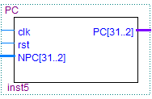
6.2.2模型机主要功能部件
1. 指令存取部件
（1） 程序计数器PC
信号 | 位宽 | 方向 | 描述
clk | 1 | I | 时钟信号
rst | 1 | I | 复位信号 1：复位；0：无效
NPC | 30 | I | 输入PC值
PC | 30 | O | 输出PC值

Slide 54
（1）程序计数器PC
module PC(clk, rst, NPC, PC);
input clk;
input rst;
input[31:2] NPC;
output[31:2] PC;
reg[31:2] PC;
always @(posedge clk or posedge rst) begin
if(rst)
PC <= 30'h0000_0000;
else
PC <= NPC;
end
endmodule

Slide 55
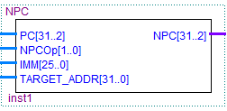
6.2.2模型机主要功能部件
1. 指令存取部件
（2）PC更新部件NPC
信号 | 位宽 | 方向 | 描述
PC | 30 | I | 输入旧的PC值
NPCOp | 2 | I | PC更新的方式 00：顺序执行，即PC=PC+1 01: 短转移，PC=PC+1+IMM[15:0] 10：远转移，PC[27:2]= IMM[25:0]
IMM | 26 | I | 有短条件和无条件长转移指令的偏移量
TARGET_ADDR | 32 | I | 来自寄存器的远转移值
NPC | 30 | O | 更新后的PC值

Slide 56
(2)PC更新部件NPC
module NPC(PC, NPCOp, IMM, target_addr, NPC);
input[31:2] PC;
input[1:0] NPCOp;
input[25:0] IMM;
input[31:0] target_addr;
output[31:2] NPC;
reg[31:2] NPC;
reg[31:2] tempPC;
always@(*) begin
tempPC = PC + 1;
case(NPCOp)
`NPC_PLUS4: NPC = tempPC;
`NPC_BRANCH: NPC = tempPC + {{14{IMM[15]}}, IMM[15:0]};
` NPC_JUMP: NPC = {tempPC[29:26], IMM[25:0]};
`NPC_JR: NPC = target_addr[31:2] ;
endcase
end
endmodule

Slide 57
6.2.2模型机主要功能部件
2. 指令译码器
6bits
5bits
5bits
5bits
5bits
6bits
R 型指令
OP
R_{S}
R_{t}
R_{d}
shamt
funct

Slide 58
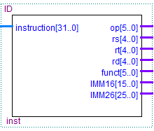
6.2.2模型机主要功能部件
2. 指令译码器
信号 | 位宽 | 方向 | 描述
Instruction | 32 | I | 32位指令
Op | 6 | O | 操作码
Funct | 6 | O | 子功能码
rs | 5 | O | rs寄存器
rt | 5 | O | rt寄存器
rd | 5 | O | rd寄存器
IMM16 | 16 | O | 16位立即数
IMM26 | 26 | O | 26位转移地址

Slide 59
2. 指令译码器
module ID(instruction, op, rs, rt, rd, funct, IMM16, IMM26);
input[31:0] instruction;
output[5:0] op,funct;
output[4:0] rs,rt,rd;
output[15:0] IMM16;
output[25:0] IMM26;
assign op = instruction[31:26];
assign funct = instruction[5:0];
assign rs = instruction[25:21];
assign rt = instruction[20:16];
assign rd = instruction[15:11];
assign IMM16 = instruction[15:0];
assign IMM26 = instruction[25:0];
endmodule

Slide 60
6.2.2模型机主要功能部件
3.寄存器组RF
6bits
5bits
5bits
5bits
5bits
6bits
R 型指令
OP
R_{S}
R_{t}
R_{d}
shamt
funct

Slide 61
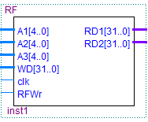
6.2.2模型机主要功能部件
3.寄存器组RF
信号 | 位宽 | 方向 | 描述
clk | 1 | I | 时钟信号
A1 | 5 | I | 读出寄存器地址1
A2 | 5 | I | 读出寄存器地址2
A3 | 5 | I | 写入寄存器地址
WD | 32 | I | 写入寄存器数据
RFWr | 1 | I | 写入使能
RD1 | 32 | O | A1读出数据
RD2 | 32 | O | A2读出数据

Slide 62
3.寄存器组RF
module RF(A1, A2, A3, WD, clk, RFWr, RD1, RD2);
input[4:0] A1,A2,A3;
input[31:0] WD;
input clk;
input RFWr;
output[31:0] RD1, RD2;
reg[31:0] rf[31:0];
always@(posedge clk) begin
if(RFWr)
rf[A3] = WD;
end
assign RD1 = (A1 == 0) ? 32'd0 : rf[A1];
assign RD2 = (A2 == 0) ? 32'd0 : rf[A2];
endmodule
1个写入端口
2个读出端口

Slide 63
6.2.2模型机主要功能部件
4.运算器
6bits
5bits
5bits
5bits
5bits
6bits
R 型指令
OP
R_{S}
R_{t}
R_{d}
shamt
funct

Slide 64
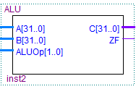
6.2.2模型机主要功能部件
4.运算器
信号 | 位宽 | 方向 | 描述
A | 32 | I | 输入数据1
B | 32 | I | 输入数据2
ALUOp | 2 | I | 运算控制
C | 32 | O | 运算结果
ZF | 1 | O | ZF标志位 C=0时ZF=1 C≠0时ZF=0
ALUOp | 详细说明
00 | C=A+B
01 | C=A-B
10 | C=A&B
11 | C=A|B

Slide 65
4.运算器
module ALU(A, B, ALUOp, C, ZF);
input[31:0] A,B;
input[1:0] ALUOp;
output[31:0] C;
output ZF;
reg[31:0] C;
always@(A or B or ALUOp) begin
case(ALUOp)
2'b00:C=A+B;
2'b01:C=A-B;
2'b10:C=A&B;
2'b11:C=A|B;
endcase
end
assign ZF = (!(|C)) ? 1 : 0;
endmodule
标志位

Slide 66
6.2.2模型机主要功能部件
5.存储器
6bits
5bits
5bits
5bits
5bits
6bits
R 型指令
OP
R_{S}
R_{t}
R_{d}
shamt
funct

Slide 67
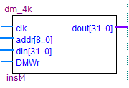
6.2.2模型机主要功能部件
5.存储器
指令存储器（ROM）
IM
数据存储器（RAM）
DM
信号 | 位宽 | 方向 | 描述
Clk | 1 | I | 数据写入时钟↓
Addr | 10 | I | 地址
Din | 32 | I | 写入数据
DWWr | 1 | I | 写入使能
Dout | 32 | O | 读出数据

Slide 68
5.存储器-DM
module dm_4k(clk, addr, din, DMWr, dout);
input clk;
input[8:0] addr;
input[31:0] din;
input DMWr;
output[31:0] dout;
reg [31:0] dmem[127:0]; //定义存储单元
always @(posedge clk)
if (DMWr) begin
dmem[addr] <= din;
end
assign dout = dmem[addr] ;
endmodule
写入
读出

Slide 69
5.存储器-IM
module IM(addr, dout);
input[29:0] addr;
output[31:0] dout;
reg[31:0] imem[127:0];
initial
begin
imem[0]=24040009 #addiu $4,$0,9
imem[1]=24030002 #addiu $3,$0,2
imem[2]=24010000 #addiu $1,$0,0
imem[3]=24020001 #addiu $2,$0,1
imem[4]=00220821 #label: addu $1,$1,$2
imem[5]=00431021 addu $2,$2,$3
imem[6]=1444fffd bne $2,$4,label
end
assign dout = imem[addr];
endmodule
指令代码
读指令

Slide 70
6.2.2模型机主要功能部件
6.其他部件
6bits
5bits
5bits
5bits
5bits
6bits
R 型指令
OP
R_{S}
R_{t}
R_{d}
shamt
funct
数据选择器
三态门
符号扩展

Slide 71
6.2.2模型机主要功能部件
数据选择器
Select
A
32
MUX
Y
32
B
32
MUX

Slide 72
第6章 中央处理器
6. 1 处 理 器 概 述
6. 2 MIPS 模型机的基本构成
6. 3 建立模型机的数据通路
6. 4 控制器的实现
6. 5 多周期 CPU
6. 6 流水线 CPU
6. 3 建立模型机的数据通路

Slide 73
6. 3 建立模型机的数据通路
# | 指令 | 指令功能 (RTL描述)
1 | addu rd,rs,rt | R[rd] ← R[rs] + R[rt]
2 | subu rd,rs,rt | R[rd] ← R[rs] - R[rt]
3 | and rd,rs,rt | R[rd] ← R[rs] &R[rt]
4 | addiu rd, rs, imm | R[rd] ← R[rs] + ext（imm）
5 | lw rt,imm(rs) | R[rt] ← M[R[rs] + SignExt(imm)
6 | sw rt,imm(rs) | M[R[rs] + SignExt(imm)]← R[rt]
7 | bne rs,rt,imm | if(R[rs]≠R[rt]) PC←PC+4+SignExt(imm)<< 2
8 | j target | PC ← target
①addu
②subu
③andu
④addiu
⑤bne
⑥j
⑦lw
⑧sw

Slide 74
模型机的基本数据通路
构建数据通路
将各部件连接成一个基本的数据通路
控制器是核心
如何实现？

Slide 75
（1）addu运算指令（R型）
指令格式
R型
6bits
5bits
5bits
5bits
5bits
6bits
000000
rs
rt
rd
shamt
funct
addu rd,rs,rt
R[rd] ← R[rs] + R[rt]
6bits
5bits
5bits
5bits
5bits
6bits
000000
rs
rt
rd
shamt
21H
例：
addu $1,$2,$3
6bits
5bits
5bits
5bits
5bits
6bits
000000
₀₀₀₁₀
₀₀₀₁₁
00001
₀₀₀₀₀
21H

Slide 76
（1）addu运算指令（R型）
指令流程
6bits
5bits
5bits
5bits
5bits
6bits
000000
rs
rt
rd
shamt
21H

Slide 77
（1）addu运算指令（R型）
数据通路
6bits
5bits
5bits
5bits
5bits
6bits
000000
rs
rt
rd
shamt
21H
OpCode
Funct
控制器

Slide 78
（1）addu运算指令（R型）
控制器的输入和输出信号
序号 | 指令 | 输入信号 |  | 输出信号
 |  |  |  | EXE阶段 |  | WB阶段
 |  | OpCode(6b) | Funct(6b) | ALUOp(2b) | NPCOp(2b) | RFWr(1b)
1 | addu | 00H | 21H | 00B | 00B | 1

Slide 79
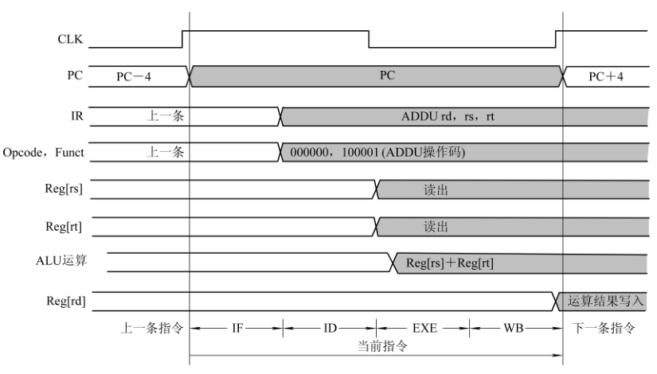
（1）addu运算指令（R型）
指令执行时序

Slide 80
（2）subu运算指令（R型）
指令格式
R型
6bits
5bits
5bits
5bits
5bits
6bits
000000
rs
rt
rd
shamt
funct
subu rd,rs,rt
R[rd] ← R[rs] - R[rt]
6bits
5bits
5bits
5bits
5bits
6bits
000000
rs
rt
rd
shamt
23H
21H
subu $1,$2,$3
6bits
5bits
5bits
5bits
5bits
6bits
000000
₀₀₀₁₀
₀₀₀₁₁
00001
₀₀₀₀₀
23H

Slide 81
（2）subu运算指令（R型）
指令流程
6bits
5bits
5bits
5bits
5bits
6bits
000000
rs
rt
rd
shamt
23H

Slide 82
（2）subu运算指令（R型）
数据通路
6bits
5bits
5bits
5bits
5bits
6bits
000000
rs
rt
rd
shamt
23H
OpCode
Funct
ALUOp=减法
控制器

Slide 83
（2）subu运算指令（R型）
控制器的输入和输出信号
序号 | 指令 | 输入信号 |  | 输出信号
 |  |  |  | EXE阶段 |  | WB阶段
 |  | OpCode(6b) | Funct(6b) | ALUOp(2b) | NPCOp(2b) | RFWr(1b)
1 | addu | 00H | 21H | 00B | 00B | 1
2 | subu | 00H | 23H | 01B | 00B | 1

Slide 84
（2）subu运算指令（R型）
指令执行时序

Slide 85
（3）and运算指令（R型）
指令格式
R型
6bits
5bits
5bits
5bits
5bits
6bits
000000
rs
rt
rd
shamt
funct
subu rd,rs,rt
R[rd] ← R[rs] - R[rt]
6bits
5bits
5bits
5bits
5bits
6bits
000000
rs
rt
rd
shamt
24H
21H
and $1,$2,$3
6bits
5bits
5bits
5bits
5bits
6bits
000000
₀₀₀₁₀
₀₀₀₁₁
00001
₀₀₀₀₀
24H

Slide 86
（3）and运算指令（R型）
指令流程
6bits
5bits
5bits
5bits
5bits
6bits
000000
rs
rt
rd
shamt
24H

Slide 87
（3）and运算指令（R型）
数据通路
6bits
5bits
5bits
5bits
5bits
6bits
000000
rs
rt
rd
shamt
23H
OpCode
Funct
ALUOp=逻辑与
控制器

Slide 88
（3）and运算指令（R型）
控制器的输入和输出信号
序号 | 指令 | 输入信号 |  | 输出信号
 |  |  |  | EXE阶段 |  | WB阶段
 |  | OpCode(6b) | Funct(6b) | ALUOp(2b) | NPCOp(2b) | RFWr(1b)
1 | addu | 00H | 21H | 00B | 00B | 1
2 | subu | 00H | 23H | 01B | 00B | 1
3 | and | 00H | 24H | 10B | 00B | 1

Slide 89
（4）addiu运算指令（I型）
指令格式
I型
6bits
5bits
5bits
16bits
09
rs
rt
imm
addiu rt, rs, imm
PC ← PC +4
R [ rt ] ← R [ rs ] +sign _ ext ( imm )
例：Addiu $1,$2,-4
6bits
5bits
5bits
16bits
001001
₀₀₀₁₀
₀₀₀₀₁
0XFFFCH
_{0X2441FFFC}

Slide 90
（4）addiu运算指令（I型）
指令流程
I型
6bits
5bits
5bits
16bits
09
rs
rt
imm

Slide 91
（4）addiu运算指令（I型）
数据通路
6bits
5bits
5bits
16bits
09
rs
rt
imm
OpCode

Slide 92
（4）addiu运算指令（I型）
4条指令控制器的输入和输出信号
序号 | 指令 | 输入信号 |  | 输出信号
 |  |  |  | EXE阶段 |  |  |  | WB阶段
 |  | OpCode | Funct | ALUOp | NPCOp | ALUB_Src | SignExt | RFWr | RegA3_Src
1 | addu | 00H | 21H | 00B | 00B | 0B | X | 1B | 1B
2 | subu | 00H | 23H | 01B | 00B | 0B | X | 1B | 1B
3 | and | 00H | 24H | 10B | 00B | 0B | X | 1B | 1B
4 | addiu | 09H | --- | 00B | 00B | 1B | 1B | 1B | 0B

Slide 93
（4）addiu运算指令（I型）
指令执行时序

Slide 94
（5）bne短跳转指令（I型）
指令格式
I型
6bits
5bits
5bits
16bits
05
rs
rt
Offset
bne rt, rs, Offset
PC ← PC +4
If(R [ rt ] ≠R [ rs ]) PC=PC+sign _ ext ( Offset )
例：bne $1,$2,-4
6bits
5bits
5bits
16bits
000101
₀₀₀₁₀
₀₀₀₀₁
0XFFFCH
_{0X1441FFFC}

Slide 95
（5）bne短跳转指令（I型）
指令流程
I型
6bits
5bits
5bits
16bits
05
rs
rt
Offset

Slide 96
（5）bne短跳转指令（I型）
数据通路
6bits
5bits
5bits
16bits
09
rs
rt
imm
OpCode

Slide 97
（5）bne短跳转指令（I型）
5条指令控制器的输入和输出信号
序号 | 指令 | 输入信号 |  |  | 输出信号
 |  |  |  |  | EXE阶段 |  |  |  | WB阶段
 |  | OpCode | Funct | Zero | ALUOp | NPCOp | ALUB_Src | SignExt | RFWr | RegA3_Src
1 | addu | 00H | 21H | X | 00B | 00B | 0B | X | 1B | 1B
2 | subu | 00H | 23H | X | 01B | 00B | 0B | X | 1B | 1B
3 | and | 00H | 24H | X | 10B | 00B | 0B | X | 1B | 1B
4 | addiu | 09H | --- | X | 00B | 00B | 1B | 1B | 1B | 0B
5 | bne | 05H | --- | 0 | 01B | 01B | 0B | 1B | 0B | X
5 | bne | 05H | --- | 1 | 01B | 00B | 0B | 1B | 0B | X

Slide 98
（5）bne短跳转指令（I型）
指令执行时序

Slide 99
（6）J长跳转指令（J型）
指令格式
J型
6bits
26bits
02
Target Addr
J Target-addr
PC[28:2] ← targetaddr
例：J 0x2000
6bits
26bits
000010
0X0002000
_{0X04002000}

Slide 100
（6）J长跳转指令（J型）
指令流程
J型
6bits
26bits
02
Target Addr

Slide 101
（6）J长跳转指令（J型）
数据通路
J型
6bits
26bits
02
Target Addr
OpCode

Slide 102
（6）J长跳转指令（J型）
6条指令控制器的输入和输出信号
序号 | 指令 | 输入信号 |  |  | 输出信号
 |  |  |  |  | EXE阶段 |  |  |  | WB阶段
 |  | OpCode | Funct | Zero | ALUOp | NPCOp | ALUB_Src | SignExt | RFWr | RegA3_Src
1 | addu | 00H | 21H | X | 00B | 00B | 0B | X | 1B | 1B
2 | subu | 00H | 23H | X | 01B | 00B | 0B | X | 1B | 1B
3 | and | 00H | 24H | X | 10B | 00B | 0B | X | 1B | 0B
4 | addiu | 09H | --- | X | 00B | 00B | 1B | 1B | 1B | 1B
5 | bne | 05H | --- | 0 | 01B | 01B | 0B | 1B | 0B | X
5 | bne | 05H | --- | 1 | 01B | 00B | 0B | 1B | 0B | X
6 | j | 02H | --- | X | XX | 10B | XX | X | 0B | X

Slide 103
（6）J长跳转指令（J型）
指令执行时序

Slide 104
(7) lw数据加载指令（I型）
指令格式
I型
6bits
5bits
5bits
16bits
23H
rs
rt
Offset
LW rt，Offset(rs)
R[rt]←M[R[rs]+offset]
例：LW $2, 4($3)
6bits
5bits
5bits
16bits
100011
00011
00010
4H
_{0X8C620004}

Slide 105
(7)lw数据加载指令（I型）
指令流程
I型
6bits
5bits
5bits
16bits
23H
rs
rt
Offset

Slide 106
（7）lw数据加载指令（I型）
数据路
I型
6bits
5bits
5bits
16bits
23H
rs
rt
Offset
OpCode

Slide 107
（7）lw数据加载指令（I型）
7条指令控制器的输入和输出信号
序号 | 指令 | 输入信号 |  |  | 输出信号
 |  |  |  |  | EXE 段 |  |  |  | MEM 阶段 | WB 阶段
 |  | OpCode | Funct | Zero | ALUOp | NPC Op | ALUB_Src | SignExt | DMWr | RFWr | RegA3_Src | RegD_Src
1 | addu | 00H | 21H | X | 00B | 00B | 0B | X | 0B | 1B | 1B | 0B
2 | subu | 00H | 23H | X | 01B | 00B | 0B | X | 0B | 1B | 1B | 0B
3 | and | 00H | 24H | X | 10B | 00B | 0B | X | 0B | 1B | 1B | 0B
4 | addiu | 09H | --- | X | 00B | 00B | 1B | 1B | 0B | 1B | 0B | 0B
5 | bne | 05H | --- | 0 | 01B | 01B | 0B | 1B | 0B | 0B | X | X
5 | bne | 05H | --- | 1 | 01B | 00B | 0B | 1B | 0B | 0B | X | X
6 | j | 02H | --- | X | XX | 10B | XX | X | 0B | 0B | X | X
7 | lw | 23H | --- | X | 00B | 00B | 1B | 1B | 0B | 1B | 0B | 1B

Slide 108
（7）lw数据加载指令（I型）
指令执行时序

Slide 109
(8) sw存数指令（I型）
指令格式
I型
6bits
5bits
5bits
16bits
2BH
rs
rt
Offset
SW rt，Offset(rs)
M[R[rs]+offset] ←R[rt]
例：SW $2, 4($3)
6bits
5bits
5bits
16bits
101011
00011
00010
4H
_{0XAC620004}

Slide 110
(8) sw存数指令（I型）
指令流程
I型
6bits
5bits
5bits
16bits
2BH
rs
rt
Offset

Slide 111
(8) sw存数指令（I型）
数据通路
I型
6bits
5bits
5bits
16bits
2BH
rs
rt
Offset
OpCode

Slide 112
(8) sw存数指令（I型）
8条指令控制器的输入和输出信号
序号 | 指令 | 输入信号 |  |  | 输出信号
 |  |  |  |  | EXE阶段 |  |  |  | MEM 阶段 | WB阶段
 |  | OpCode | Funct | Zero | ALUOp | NPCOp | ALUB_Src | SignExt | DMWr | RFWr | RegA3_Src | RegD_Src
1 | addu | 00H | 21H | X | 00B | 00B | 0B | X | 0B | 1B | 1B | 0B
2 | subu | 00H | 23H | X | 01B | 00B | 0B | X | 0B | 1B | 1B | 0B
3 | and | 00H | 24H | X | 10B | 00B | 0B | X | 0B | 1B | 1B | 0B
4 | addiu | 09H | --- | X | 00B | 00B | 1B | 1B | 0B | 1B | 0B | 0B
5 | bne | 05H | --- | 0 | 01B | 01B | 0B | 1B | 0B | 0B | X | X
5 | bne | 05H | --- | 1 | 01B | 00B | 0B | 1B | 0B | 0B | X | X
6 | j | 02H | --- | X | XX | 10B | XX | X | 0B | 0B | X | X
7 | lw | 23H | --- | X | 00B | 00B | 1B | 1B | 0B | 1B | 0B | 1B
8 | sw | 2BH | --- | X | 00B | 00B | 1B | 1B | 1B | 0B | X | X

Slide 113
(8) sw存数指令（I型）
指令执行时序

Slide 114
第6章 中央处理器
6. 1 处 理 器 概 述
6. 2 MIPS 模型机的基本构成
6. 3 建立模型机的数据通路
6. 4 控制器的实现
6. 5 多周期 CPU
6. 6 流水线 CPU
6. 4 控制器的实现

Slide 115
6. 4 控制器的实现
6.4.1组合逻辑控制器
6.4.2微程序控制器
6.4.3 Verilog HDL实现控制器
6.4.4指令周期与CPU运算速度
6.4.1组合逻辑控制器

Slide 116
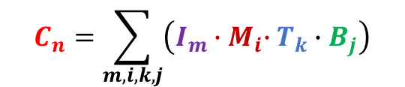
6.4.1组合逻辑控制器
反馈信号
硬布线控制器
组合逻辑单元
微操作控制信号序列
B₁~B_{j}
指令寄存器
指令
译码
$$C_{n}=\sum_{m,i,k,j}{\left({I_{m}{∙M}_{i}∙T}_{k}∙B_{j}\right)}$$
C₁
C_{n}
译码信号
I₁~I_{m}
IR
ID
M₁
M_{i}
T₁
T_{k}
时序发生器
启动/停止/复位
CLK
时序产生器循环产生周期电位、节拍电位，供控制器对信号进行时间调制

Slide 117
控制器基本原理
6.4.1组合逻辑控制器
控 制 器 ：产生控制信号序列的逻辑电路
输入信号：指令译码，时钟，反馈信号
输出信号：功能部件控制信号序列
设计目标：最少元件，最快速度
理论基础：布尔代数
组成器件：门电路，触发器
微操作控制信号序列
C₁
C_{n}
B₁
操作控制器
反馈信号
B_{j}
指令寄存器
指令
译码
I₁
I_{m}
IR
ID
CLK
机器指令字 → 控制器信号序列

Slide 118
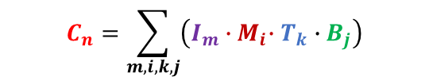
三级时序硬布线控制器设计步骤
6.4.1组合逻辑控制器
分析数据通路，画指令周期流程图，明确各节拍控制信号
设计时序发生器： 根据机器周期、节拍划分构建状态图
找出同一微操作控制信号产生条件
写出各微操作控制信号的逻辑表达式
利用组合逻辑电路实现
$$C_{n}=\sum_{m,i,k,j}{\left({I_{m}{∙M}_{i}∙T}_{k}∙B_{j}\right)}$$
Notes:
总结一下现代时序硬布线控制器的设计流程
1

Slide 119
单周期模型机控制器设计步骤
6.4.1组合逻辑控制器
(1 )识别不同指令。
(2 )根据不同的指令给出所有控制信号
(3 )获取指令中的源操作数。

Slide 120
单周期模型机控制器设计步骤
6.4.1组合逻辑控制器
(1 )识别不同指令
6bits
5bits
5bits
5bits
5bits
6bits
R 型指令
000000
R_{s}
R_{t}
R_{d}
shamt
funct
6bits
5bits
5bits
16bits
I 型指令
OP
R_{s}
R_{t}
立即数
6bits
26bits
J 型指令
OP
立即数

Slide 121
单周期模型机控制器设计步骤
6.4.1组合逻辑控制器
(1 )识别不同指令
6bits
5bits
5bits
5bits
5bits
6bits
R 型指令
000000
R_{s}
R_{t}
R_{d}
shamt
funct
6bits
5bits
5bits
16bits
I 型指令
OP
R_{s}
R_{t}
立即数
6bits
26bits
J 型指令
OP
立即数

Slide 122
单周期模型机控制器设计步骤
6.4.1组合逻辑控制器
(1 )识别不同指令
6bits
5bits
5bits
5bits
5bits
6bits
R 型指令
000000
R_{s}
R_{t}
R_{d}
shamt
funct
6bits
5bits
5bits
16bits
I 型指令
OP
R_{s}
R_{t}
立即数
6bits
26bits
J 型指令
OP
立即数
表征指令动作OP和funct
指令机器码
指令中的数据来源

Slide 123
(1 )识别不同指令

Slide 124
(2)产生控制信号
序号 | 指令 | 输出 控制信号
 |  | EXE阶段 |  |  |  | MEM 阶段 | WB阶段
 |  | ALUOp | NPCOp | ALUB_Src | SignExt | DMWr | RFWr | RegA3_Src | RegD_Src
1 | addu | 00B | 00B | 0B | X | 0B | 1B | 1B | 0B
2 | subu | 01B | 00B | 0B | X | 0B | 1B | 1B | 0B
3 | and | 10B | 00B | 0B | X | 0B | 1B | 1B | 0B
4 | addiu | 00B | 00B | 1B | 1B | 0B | 1B | 0B | 0B
5 | bne | 01B | 01B（Zero=0） | 0B | 1B | 0B | 0B | X | X
5 | bne | 01B | 00B（Zero=1） | 0B | 1B | 0B | 0B | X | X
6 | j | XX | 10B | X | X | 0B | 0B | X | X
7 | lw | 00B | 00B | 1B | 1B | 0B | 1B | 0B | 1B
8 | sw | 00B | 00B | 1B | 1B | 1B | 0B | XB | XB
ALUOp[0]=subu+bne
ALUOp[1]=and
NPCOp[0]=bne.(!Zero)
NPCOp[1]=j
ALUB_Src=addiu+lw+sw
SignExt =addiu+bne+lw+sw

Slide 125
(2)产生控制信号
序号 | 指令 | 输出 控制信号
 |  | EXE阶段 |  |  |  | MEM 阶段 | WB阶段
 |  | ALUOp | NPCOp | ALUB_Src | SignExt | DMWr | RFWr | RegA3_Src | RegD_Src
1 | addu | 00B | 00B | 0B | X | 0B | 1B | 1B | 0B
2 | subu | 01B | 00B | 0B | X | 0B | 1B | 1B | 0B
3 | and | 10B | 00B | 0B | X | 0B | 1B | 1B | 0B
4 | addiu | 00B | 00B | 1B | 1B | 0B | 1B | 0B | 0B
5 | bne | 01B | 01B（Zero=0） | 0B | 1B | 0B | 0B | X | X
5 | bne | 01B | 00B（Zero=1） | 0B | 1B | 0B | 0B | X | X
6 | j | XX | 10B | X | X | 0B | 0B | X | X
7 | lw | 00B | 00B | 1B | 1B | 0B | 1B | 0B | 1B
8 | sw | 00B | 00B | 1B | 1B | 1B | 0B | XB | XB
DMWr=sw

Slide 126
(2)产生控制信号
序号 | 指令 | 输出 控制信号
 |  | EXE阶段 |  |  |  | MEM 阶段 | WB阶段
 |  | ALUOp | NPCOp | ALUB_Src | SignExt | DMWr | RFWr | RegA3_Src | RegD_Src
1 | addu | 00B | 00B | 0B | X | 0B | 1B | 1B | 0B
2 | subu | 01B | 00B | 0B | X | 0B | 1B | 1B | 0B
3 | and | 10B | 00B | 0B | X | 0B | 1B | 1B | 0B
4 | addiu | 00B | 00B | 1B | 1B | 0B | 1B | 0B | 0B
5 | bne | 01B | 01B（Zero=0） | 0B | 1B | 0B | 0B | X | X
5 | bne | 01B | 00B（Zero=1） | 0B | 1B | 0B | 0B | X | X
6 | j | XX | 10B | X | X | 0B | 0B | X | X
7 | lw | 00B | 00B | 1B | 1B | 0B | 1B | 0B | 1B
8 | sw | 00B | 00B | 1B | 1B | 1B | 0B | XB | XB
RFWr =addu+subu+and+addiu+lwALU
=RType+addiu+lw
RegA3_Src = RType
RegD_Src = lw

Slide 127
3.控制部件CU

Slide 128
硬布线控制器特点
结构复杂，无规则；
设计和调试困难；
不可改变指令系统和指令功能
适用于VLSI
速度快

Slide 129
6. 4 控制器的实现
6.4.1组合逻辑控制器
6.4.2微程序控制器
6.4.3 Verilog HDL实现控制器
6.4.4指令周期与CPU运算速度
6.4.2微程序控制器

Slide 130
6.4.2微程序控制器
硬布线：同步逻辑、繁，快，贵，难改
一条指令多个时钟周期
一个时钟周期一个状态
一个状态对应一组并发信号
微程序：存储逻辑、简、慢、廉，易改
控制信号流存储为微指令
一个状态对应一条微指令
一条指令对应多条微指令
状态字等同与存储器地址

Slide 131
6.4.2微程序控制器
微程序是利用软件思想设计硬件的技术
控制信号序列像程序一样存储起来
控制信号序列分解为若干节拍
一个节拍的信号编成一条微指令
多个节拍对应多条微指令，形成一段微程序
依序执行微程序即可生成控制信号序列
指令取指执行 → 微程序执行 → 微指令执行 → 生成控制信号
存储技术和程序设计相结合，回避复杂时序逻辑设计

Slide 132
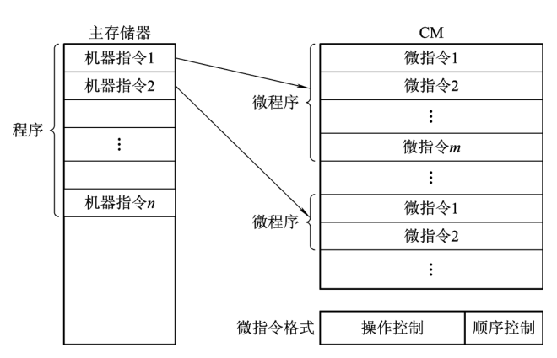
6.4.2微程序控制器
机器指令和微指令的关系

Slide 133
6.4.2微程序控制器
微指令格式
DR_{out}
R_{out}
IR(A)_{out}
PC_{in}
DRE_{in}
X_{in}
IR_{in}
Rs/Rt
ADD
SUB
Write
P_{equal}
PC_{out}
Z_{out}
IR(I)_{out}
DRE_{out}
AR_{in}
DRin
R_{in}
PSW_{in}
RegDst
+4
Read
P_{IR}
下址字段
1
0
0
0
0
0
0
0
1
0
0
1
0
0
0
0
0
0
0
0
0
0
0
0
1
2
3
4
5
6
7
8
9
10
11
12
13
14
15
16
17
18
19
20
21
22
23
24
25
26
27
28
29
操作控制字段
顺序控制字段
一条微指令对应一个时钟周期
微指令操作控制字段的信号在当前时钟周期内有效，为1有效
指令需要多少时钟周期就包括多少微指令

Slide 134
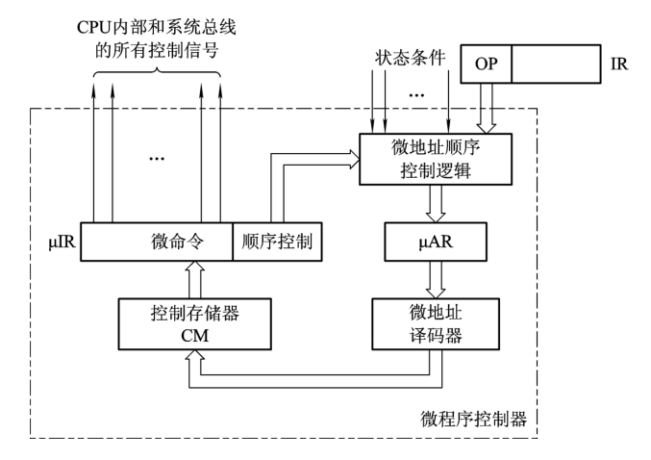
6.4.2微程序控制器
微程序控制器常见的内部结构

Slide 135
微程序控制器组成原理框图(下址字段法)
6.4.2微程序控制器
地址转移逻辑
IR
指令字
下址字段
微程序入口查找组合逻辑
0
时钟控制
控制
存储器
P₀分支地址
1
后续地址
微指令
P₁分支地址
MUX
μAR
…
2
P_{j}分支地址
微地址寄存器
条件判别测试
组合逻辑
判别测试P₀~P_{j}
状态条件B₁~B_{j}
下址字段
判别字段
微操作控制字段
微指令字
每个判别测试位对应一个分支地址
微操作控制信号
Notes:
采用下址字段法的微程序控制器基本框架如图所示，核心部件是微地址寄存器和控制存储器，微地址寄存器中的微地址访问控制存储器中的微指令字，
微指令字中的微操作控制字段送控制总线控制各执行部件，而顺序控制字段的下址字段和判别字段送地址转移逻辑，由地址转移逻辑根据判别字段的值，下址字段的值、状态条件、以及指令译码情况决定下一条微指令地址，并送微地址寄存器AR输入端，当时钟到来，微地址寄存器更新，访问下一条微指令，依次循环。
如果将地址转移逻辑进一步细化，就得到这样一个架构图，图中，后续微指令地址有多个来源，分别是下址字段，以及各判别测试位对应的微程序分支地址，这里P0比较特殊，它没有条件状态位，当P0为1时，表示下一条微指令地址应该根据指令译码信号决定进行分支，也就是由这里微程序入口查找逻辑提供各指令的微程序入口，而其他判别测试位都对应一个条件状态位，只有判别测试位和对应的条件状态位均为1时才会选择对应的分支地址作为后续地址。这里利用条件判别测试逻辑生成多路选择器的选择控制信号。 当然这里微程序入口查找逻辑以及条件判别测试逻辑实际上也可以利用ROM单元来实现。

Slide 136
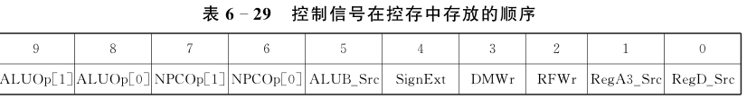
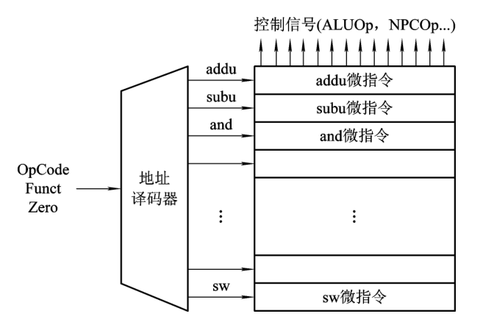
6.4.2微程序控制器

Slide 137
6.4.2微程序控制器
地址译码器的 VerilogD 描述。
module CM_Addr_Decoder(OpCode,Funct,Zero,oAddr);
input [5:0] OpCode,Funct;
input Zero;
output reg [4:0] oAddr;
always@(OpCode,Funct,Zero)
begin
case(OpCode)
6'h0: begin
case(Funct)
6'h21:oAddr=6'h0;
6'h23:oAddr=6'h1;
6'h24:oAddr=6'h2;
default:oAddr=6'h3f;
endcase
end

Slide 138
6.4.2微程序控制器
地址译码器的 VerilogD 描述。
6'h9: oAddr=6'h3;
6'h5:
begin
if(Zero==1'b0)
oAddr=6'h4;
else
oAddr=6'h5;
end
6'h21: oAddr=6'h6;
6'h23: oAddr=6'h7;
6'h2B: oAddr=6'h8;
default:oAddr=6'h3f;
endcase
end
endmodule

Slide 139
6. 4 控制器的实现
6.4.1组合逻辑控制器
6.4.2微程序控制器
6.4.3 Verilog HDL实现控制器
6.4.4指令周期与CPU运算速度
6.4.3 Verilog HDL实现控制器

Slide 140
6.4.3 Verilog HDL实现控制器
module Ctrl(OpCode, Funct, Zero, ALUOp, NPCOp, ALUB_Src, SignExt, DMWr, RFWr, RegA3_Src, RegD_Src);
。。。
always@(OpCode or Funct or Zero)begin
。。。
case(OpCode)
`INSTR_RTYPE_OP: begin
case(Funct)
`INSTR_ADDU_FUNCT: begin
ALUOp = `ALUOp_ADDU;
NPCOp = `NPC_PLUS4;
ALUB_Src = `BSel_FromRD2;
SignExt = `EXT_ZERO;
DMWr = 1'b0;
RFWr = 1'b1;
RegA3_Src = `GPRSel_RD;
RegD_Src = `WDSel_FromALU;
end
。。。

Slide 141
6. 4 控制器的实现
6.4.1组合逻辑控制器
6.4.2微程序控制器
6.4.3 Verilog HDL实现控制器
6.4.4指令周期与CPU运算速度
6.4.4指令周期与CPU运算速度

Slide 142
6.4.4指令周期与CPU运算速度
1.指令周期

Slide 143
6.4.4指令周期与CPU运算速度
模型机中指令的实际执行时间
指令 | IF 200ps | ID 100ps | ALU 200ps | MEM 200ps | WB 100ps | 总时间
addu | √ | √ | √ |  | √ | 600ps
subu | √ | √ | √ |  | √ | 600ps
and | √ | √ | √ |  | √ | 600ps
addiu | √ | √ | √ |  | √ | 600ps
bne | √ | √ | √ |  |  | 500ps
j | √ | √ | √ |  | √ | 600ps
lw | √ | √ | √ | √ | √ | 800ps
sw | √ | √ | √ | √ |  | 700ps
f_{max} = 1/800ps = 1.25 GHz

Slide 144
6.4.4指令周期与CPU运算速度
2.CPU的运算速度

Slide 145
6.4.4指令周期与CPU运算速度
3.影响CPU效率的因素
指令数
CPI
f_{clk}

Slide 146
第6章 中央处理器
6. 1 处 理 器 概 述
6. 2 MIPS 模型机的基本构成
6. 3 建立模型机的数据通路
6. 4 控制器的实现
6. 5 多周期 CPU
6. 6 流水线 CPU
6. 5 多周期 CPU

Slide 147
6. 5 多周期 CPU
6.5.1 指令周期的分配
6.5.2 多周期的数据通路
6.5.3 状态机的建立
6.5.4 多周期控制器的实现
6.5.1 指令周期的分配

Slide 148

定长指令周期的三级时序发生器
固定3个机器周期，12个节拍
6.5.1 指令周期的分配
指令周期
机器周期
机器周期
机器周期
机器周期
节拍脉冲
取指
周期电位
M_{IF}
计算
M_{cal}
执行
M_{EX}
T₁
节拍电位
T₂
T₃
T₄
构建时序发生器？ 输入：节拍脉冲 输出：M_{IF}，Mcal，M_{EX}，T1~T4

Slide 149
6.5.1 指令周期的分配
模型机指令周期时钟分配表（每个指令5个时钟周期）
指令类型 | 指令 | IF | ID | EXE | MEM | WB
R型 | Addu | √ | √ | √ |  | √
R型 | Subu | √ | √ | √ |  | √
R型 | And | √ | √ | √ |  | √
I型 | Addiu | √ | √ | √ |  | √
Br型 | Bne | √ | √ | √
J型 | J | √ | √ | √
访存 | Lw | √ | √ | √ | √ | √
访存 | Sw | √ | √ | √ | √

Slide 150
6. 5 多周期 CPU
6.5.1 指令周期的分配
6.5.2 多周期的数据通路
6.5.3 状态机的建立
6.5.4 多周期控制器的实现
6.5.2 多周期的数据通路

Slide 151
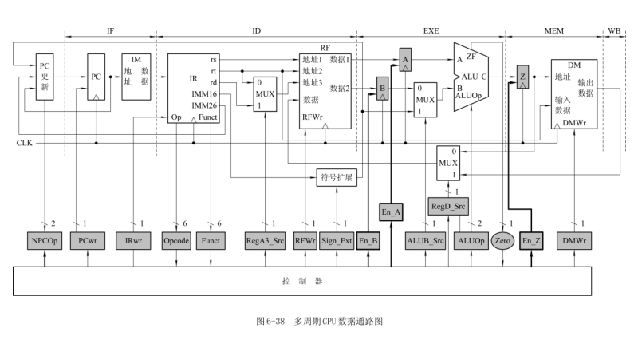
6.5.2 多周期的数据通路

Slide 152
addu指令执行过程时序示意图

Slide 153
6. 5 多周期 CPU
6.5.1 指令周期的分配
6.5.2 多周期的数据通路
6.5.3 状态机的建立
6.5.4 多周期控制器的实现
6.5.3 状态机的建立

Slide 154
变长指令周期时序发生器设计
6.5.3 状态机的建立
T1=1
M_{if}=1
FSM
状态机
组合逻辑
时序发生器
组合逻辑
M_{IF}
T2=1
M_{if}=1
T3=1
M_{ex}=1
M_{EX}
取指周期
执行周期
指令译码信号
T1
S0
次态
T2
S1
S8
T3=1
M_{if}=1
T2=1
M_{ex}=1
T3
S2
S7
T4
现态
T4=1
M_{if}=1
add/addi
T1=1
M_{ex}=1
现态
S3
变长指令周期
S6
时钟
CLK
状态寄存器
次态
时序发生器
lw/sw/beq
S4
S5
T1=1
M_{cal}=1
T2=1
M_{cal}=1
计算周期
Notes:
同步时序电路核心是状态寄存器+状态转换电路，也就是这里的状态机FSM组合逻辑，另外还包括一个输出函数电路，也就是这里的时序产生器组合逻辑，
时序产生器的输入是时钟脉冲clk以及指令译码信号。状态寄存器的输出也就是现态以及指令译码信号决定下一个状态也就是次态。
输出的状态周期电位和节拍电位只与现态有关，这是一个典型的moore型电路。
要构造这个电路首先需要实现状态机组合逻辑，根据数字逻辑同步时序逻辑的设计方法，需要画出对应的状态图。
对于定长指令周期，状态图非常简单，就是个0~11的循环计数器，状态从S0，到S1，S2，S3，这四个节拍是取指周期，取指令状态周期电位Mif=1，每一个状态代表一个节拍，各状态S0 T1=1， S
S4，~S7是计算周期，状态周期电位Mcal=1，S8-S11是执行周期，执行状态周期电位Mex=1，执行指令周期结束直接进入取指令周期，返回S0状态，状态切换只与时钟信号有关，与指令译码信号无关。
注意机器周期长度选用了最大的机器周期长度，所以计算周期和执行周期都有一些状态是进行空操作，如图中白色状态所示，计算周期包括两个，执行周期包括一个，另外对于add，addi等指令并没有计算周期，所以整个计算周期都是空操作，性能浪费更大。
根据状态机构建状态转换表，利用数字逻辑相关原理就可实现次态和现态之间的逻辑关系， 而状态周期电位M、节拍电位信号T只与现态有关系，也很容易利用组合逻辑电路的设计方法设计。

Slide 155
6.5.3 状态机的建立
以Lw指令工作状态为例
S₀（IF）：取指令状态，这个状态的功能是根据PC的当前值内容访问IM；
S₁（ID）：指令译码状态，这个状态中完成以下操作：
（1）将IM输出的指令锁存到IR；
（2）从RF中读出R[rs]；
（3）对指令中的立即数有符号扩展得到signext(offset)；
（4）更新PC的值，使PC指向下一条指令的地址；
S₂（MA）：计算存储单元地址状态，该状态完成以下操作：
（1）寄存器A锁存R[rs]的数据；
（2）ALU计算数据存储单元的地址， R[rs] + signext(offset)
S₃（MRead）：存储器读出数据状态，该状态完成以下操作
（1）寄存器Z锁存运算器的计算机结果，即Z= R[rs] + signext(offset)；
（2）从数据存储器DM读出数据，
S₄（MWB）：存储器数据写入寄存器状态，该状态完成以下操作：
（1）将DM输出的数据锁存至DR中；
（2）将RF的写使能信号RFWr置1，使得下一个时钟信号的上升沿（IF状态）将DR数据写入R[rt]。

Slide 156
6.5.3 状态机的建立
Lw 所需的5个状态
 | S₀ | S₁ | S₂ | S₃ | S₄
PCWr | 1 | 0 | 0 | 0 | 0
NPCOp | 00 | XX | XX | XX | XX
IRWr | 1 | 0 | 0 | 0 | 0
ALUB_Src | X | 1 | 1 | 1 | 1
SignExt | X | 1 | 1 | 1 | 1
ALUOp | XX | XX | 00 | 00 | 00
DMWr | 0 | 0 | 0 | 0 | 0
RFWr | 0 | 0 | 0 | 0 | 1
RegA3_Src | X | 0 | 0 | 0 | 0
RegD_Src | X | 1 | 1 | 1 | 1

Slide 157
6.5.3 状态机的建立
模型机的完整状态转移图

Slide 158
6. 5 多周期 CPU
6.5.1 指令周期的分配
6.5.2 多周期的数据通路
6.5.3 状态机的建立
6.5.4 多周期控制器的实现
6.5.4 多周期控制器的实现

Slide 159
6.5.4 多周期控制器的实现
步骤：
（1）识别各指令类型和指令
（2）为状态机各状态分配编号
（3）写出每个控制信号的逻辑表达式

Slide 160
6.5.4 多周期控制器的实现
（1）识别各指令类型和指令步骤

Slide 161
6.5.4 多周期控制器的实现
（2）状态机各状态编号
状态名 | S₀ | S₁ | S₂ | S₃ | S₄ | S₅ | S₆ | S₇ | S₈ | S₉ | S₁₀ | S₁₁
编码 | 0000 | 0001 | 0010 | 0011 | 0100 | 0101 | 0110 | 0111 | 1000 | 1001 | 1010 | 1011

Slide 162
6.5.4 多周期控制器的实现
（3）写出每个控制信号的表达式
ALUOp信号分析列表
 | S₀ | S₁ | S₂ | S₃ | S₄ | S₅ | S₆ | S₇ | S₈ | S₉ | S₁₀ | S₁₁
lw | XX | XX | 00 | 00 | 00 | XX | XX | XX | XX | XX | XX | XX
sw | XX | XX | 00 | XX | XX | 00 | XX | XX | XX | XX | XX | XX
addu | XX | XX | XX | XX | XX | XX | 00 | 00 | XX | XX | XX | XX
subu | XX | XX | XX | XX | XX | XX | 01 | 01 | XX | XX | XX | XX
and | XX | XX | XX | XX | XX | XX | 10 | 10 | XX | XX | XX | XX
addiu | XX | XX | XX | XX | XX | XX | XX | XX | 00 | 00 | XX | XX
bne | XX | XX | XX | XX | XX | XX | XX | XX | XX | XX | 01 | XX
j | XX | XX | XX | XX | XX | XX | XX | XX | XX | XX | XX | XX
NPCOp的表达式为：
ALUOp[1] = and∙（S6+S7）
ALUOp[0]= subu∙（S6+S7）+ bne∙S10

Slide 163
第6章 中央处理器
6. 1 处 理 器 概 述
6. 2 MIPS 模型机的基本构成
6. 3 建立模型机的数据通路
6. 4 控制器的实现
6. 5 多周期 CPU
6. 6 流水线 CPU
6. 6 流水线 CPU

Slide 164
6. 6 流水线 CPU
6.6.1流水线原理
6.6.2 MIPS的流水线
6.6.3 影响流水线性能的因素
6.6.4 流水线的多发技术
6.6.1流水线原理

Slide 165
6.6.1流水线原理
20世纪初美国工程师泰勒发明，管理学界最大的发明
1913年 10 月 7 日，福特汽车创立了汽车装配流水线 ，使速度提高了8 倍，第一次实现每 10 秒钟诞生一部汽车的神话

Slide 166
6.6.1流水线原理
流水线是一种将多条指令的执行过程相互重叠的实现技巧，使CPU可以通过并行执行多条指令来提高吞吐率。
举例：
每个步骤30分钟
顾客按排队顺序进入
洗衣店每次只允许一个顾客进入

Slide 167
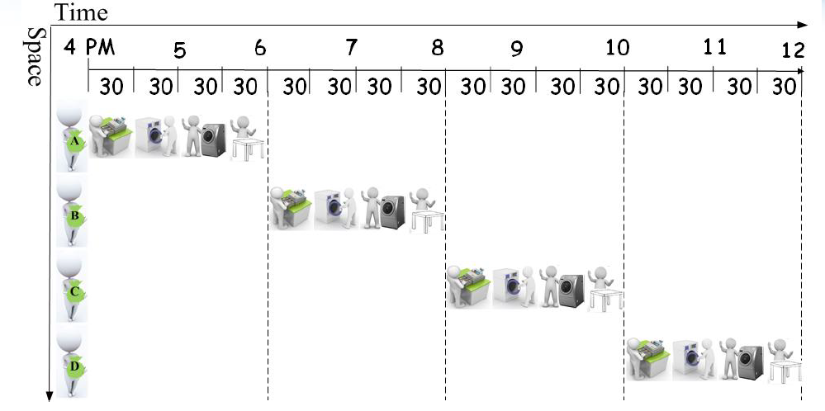
6.6.1流水线原理
方案1:顺序方式
每个洗衣任务的完成时间：2小时
吞吐率：4个洗衣任务/8小时=0.5任务/小时
每个设备的使用率都是25%
Checker工作2小时、Washer工作2小时、Dryer工作2小时、Folder工作2小时

Slide 168
6.6.1流水线原理
方案1:顺序方式
时空图
每个洗衣任务的完成时间：2小时
吞吐率：4个洗衣任务/8小时=0.5任务/小时
每个设备的使用率都是25%
Checker工作2小时、Washer工作2小时、Dryer工作2小时、Folder工作2小时
C_{k}=

Slide 169
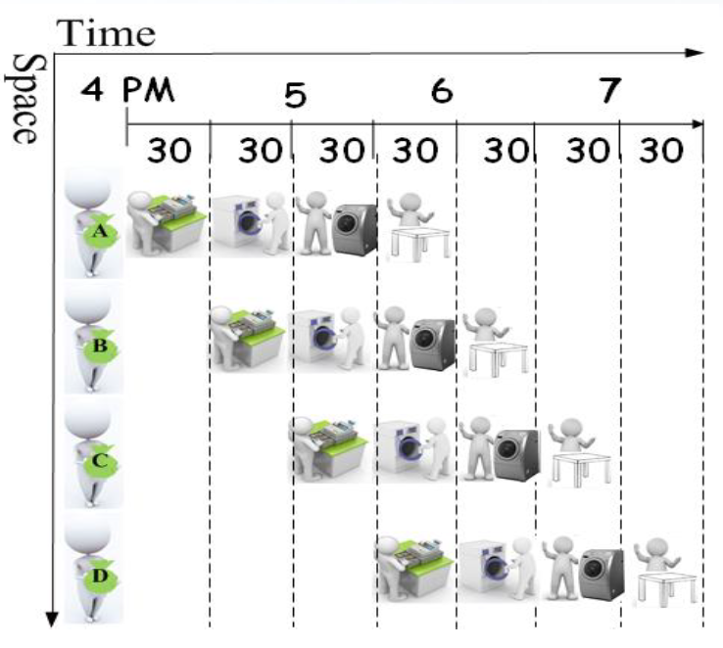
6.6.1流水线原理
方案2:流水线方式
时空图
如果洗衣店允许多个顾客同时进入
每个洗衣任务的完成时间：2 小时
四个洗衣任务可以用3.5 小时完成
吞吐率=4/3.5=1.14 任务 小时
每个设备的使用率都是57% 每个设备或人工作2小时
加速比=8/3.5=2.3
C_{k}=

Slide 170
流水线的奇妙之处在于
单个任务执行时，所需的总执行时间没有缩短
多个任务执行时，所有工作是并行处理的，因此单位时间内完成的工作量大大增加了
在不改变单个任务执行时间的前提下，流水线提高了吞吐率
流水线适合大量重复的时序过程
时空图是流水线最好的描述方法

Slide 171
6. 6 流水线 CPU
6.6.1流水线原理
6.6.2 MIPS的流水线
6.6.3 影响流水线性能的因素
6.6.4 流水线的多发技术
6.6.2 MIPS的流水线

Slide 172
6.6.2 MIPS的流水线
缓冲器

Slide 173
6. 6 流水线 CPU
6.6.1流水线原理
6.6.2 MIPS的流水线
6.6.3 影响流水线性能的因素
6.6.4 流水线的多发技术
6.6.3 影响流水线性能的因素

Slide 174
6.6.3 影响流水线性能的因素
冒险（Hazard ）：指流水线遇到无法正确执行后续指令或执行了不该执行的指令的现象。
流水线的三种冒险产生的原因：
资源相关：
同一个部件同时被不同指令所使用
数据相关：
后面指令用到前面指令结果，但结果还没产生
控制相关：
转移或异常改变执行流程，顺序执行指令在目标地址产生前已被取出

Slide 175
6.6.3 影响流水线性能的因素
1.资源相关
存储器相关
寄存器相关

Slide 176
6.6.3 影响流水线性能的因素
2.数据相关
寄存器数据相关

Slide 177
6.6.3 影响流水线性能的因素
2.数据相关
寄存器数据相关 解决方案1 延时法

Slide 178
6.6.3 影响流水线性能的因素
2.数据相关
寄存器数据相关 解决方案2 前项短路控制

Slide 179
6.6.3 影响流水线性能的因素
2.数据相关
寄存器数据相关 前项短路控制数据通路图

Slide 180
6.6.3 影响流水线性能的因素
2.数据相关
寄存器数据相关 前项短路逻辑分析
控制信号 | 控制功能 | 取值 | 数据来源
ForwardA | 控制ALU的第一个操作数 | 00(无冒险) | RF寄存器堆
 |  | 10（EXE冒险） | EXE/MEM缓冲器
 |  | 01（MEM冒险） | MEM/WB缓冲器
ForwardB | 控制ALU的第二个操作数 | 00(无冒险) | RF寄存器堆
 |  | 10（EXE冒险） | EXE/MEM缓冲器
 |  | 01（MEM冒险） | MEM/WB缓冲器

Slide 181
6.6.3 影响流水线性能的因素
2.数据相关
② 与lw指令有关的数据相关

Slide 182
6.6.3 影响流水线性能的因素
2.数据相关
② 与lw指令有关的数据相关 解决方案：延迟1个时钟周期

Slide 183
6.6.3 影响流水线性能的因素
3.控制相关
解决方案：
增加延迟
优化编译
动态分支预测

Slide 184
6. 6 流水线 CPU
6.6.1流水线原理
6.6.2 MIPS的流水线
6.6.3 影响流水线性能的因素
6.6.4 流水线的多发技术
6.6.4 流水线的多发技术

Slide 185
6.6.4 流水线的多发技术
1.超流水技术
一个时钟周期细分为3个段

Slide 186
6.6.4 流水线的多发技术
2.超长指令字技术
挖掘出指令间潜在的并行性

Slide 187
6.6.4 流水线的多发技术
3.超标量技术
设置多条功能相同的指令流水线

